Slide 1
Розмноження троянд живцями – ефективний і прибутковий спосіб їх розведення.

Slide 2
Роботу виконала
учениця 7 класу
Перемогівського НВК
«ЗОШ І – ІІ ступенів – дошкільний
навчальний заклад»
Чиканчи Аліна Вячеславівна
Керівник:
Кірович Євдокія Степанівна,
вчитель біології

Slide 3
Мета дослідження
• Вивчення різноманітних способів розмноження троянд живцями.
• Дослідити, які способи є дієвими, простими та ефективними.
• Визначити коефіціент вкореніння живців різноманітними способами.
• Розробити бізнез – ідею «Розмноження троянд із живців – прибутковий бізнес».
• Розмножити та надати, отримані з живців, кущі троянд для озеленіння центру нашого села та школи.

Slide 4
Завдання дослідження
• Ознайомитися з розмноженням троянд за допомогою живців.
• З'ясувати, які способи вкореніння живців є
найефективнішими.
• Провести розмноження троянд живцями та дослідити за ефективністю їх проростання.
• Використання результатів дослідження з метою отримання прибутку.

Slide 5
Актуальність теми
Ще з давніх часів в житті людей троянди грали велику роль. Вони завжди асоціювались з любов’ю, радістю, гарним настроєм і бадьорістю. Троянди роблять не тільки наше життя яскравішим, вони також сприяють очищенню і оздоровленню повітря навколо нас, наповнюючи його киснем, тонким і ніжним ароматом. Ці рослини ще вміють дарувати гарну енергію, лише згадайте посмішку і радість людей, яким ви подарували троянди. А для того, щоб зберегти і розповсюджити ці прекрасні квіти ми вирішили знайти дуже легкі прості способи їх розмноження, які б мали можливість не тільки красиву троянду отримати в подарунок, але з неї отримати новий кущ, який б радував нас своєю красою. На мою думку самим легким способом є розмноження троянд живцями, який до того ж є прибутковим і рентабельним.

Slide 6
Вступ
Троянда, як квітка - незмінно популярна у всі часи, також, не поступається своєю позицією «королеви квітів» і в наш час. Нині виведена колосальна кількість сортів цієї рослини З виведенням нових сортів ми отримали можливість не тільки любуватися цією квіткою, а і розмножити самостійно. Способи розмноження даної рослини надто різноманітні. Але я хочу ознайомити вас з одним з них. Розмноження троянд живцями – нехитрий спосіб «клонування» рослин, спосіб по плечу навіть новачкам. Щоб живці прижилися і в майбутньому тішили нас гарними бутонами, потрібно знати і дотримуватися кількох простеньких рекомендацій, що стосуються вибору посадкового матеріалу та способів його підготовки до посадки в ґрунт, та догляду за ними.

Slide 7
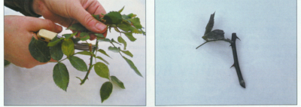
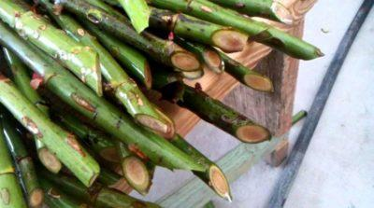
Підготовка живців
Живці троянди утворюють з її стебел. Як правило, стебло ділять на кілька частин. Для того, щоб зробити живець, потрібно видалити нижнє листя. На живці обов’язково повинні бути присутні бруньки, краще більше трьох. Зріз верхівки робиться прямим та на 2-3 бруньки вище верхньої бруньки тоді як нижній зріз – під кутом 45 градусів прямо біля нижньої бруньки. Зріз робиться гострим предметом. Не повинно бути обірваних, погано відрізаних країв, інакше квітка загине. Верхнє листя звичайно залишають, а решта – прибирають. Живець має довжину близько 20-30 см.

Slide 8
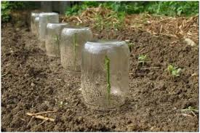
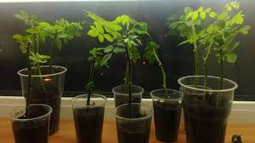
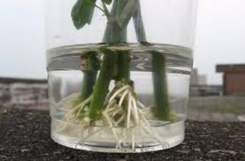
Способи розмноження живцями
1.Вирощування троянди з живців під банкою
2. Живцювання
у вермикуліті
3. Розмноження живцями
троянд з букету

Slide 9
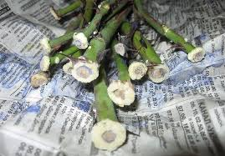
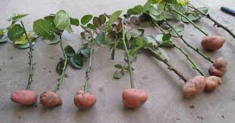
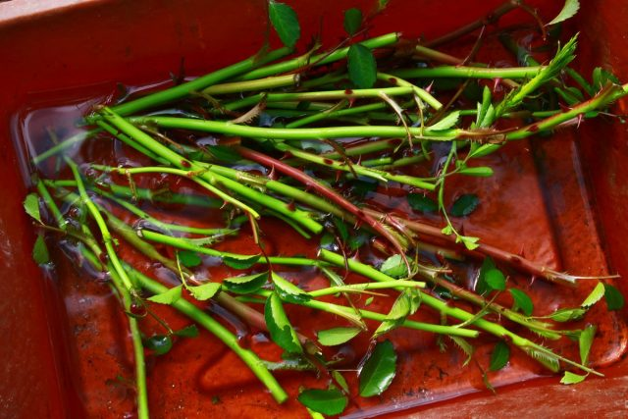
Способи розмноження живцями
5. Розмноження
живців за допомогою
картоплі
4. Розмноження
способом
«Буріто»
6. Укореніння
живців
у пакеті

Slide 10
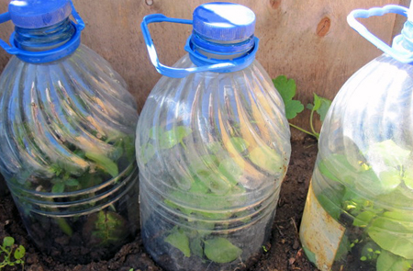
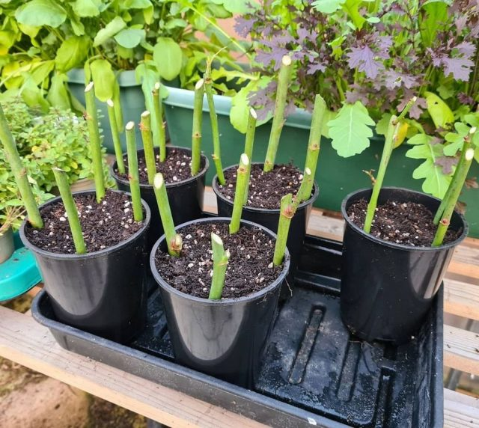
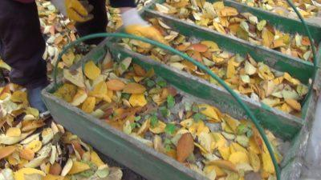
Способи розмноження живцями
7. Розмноження
троянд способом
«Траннуа»
8.Укореніння живців
в контейнерах, горшечках,
склянках
9. Висаджування
живців у парниках
- «живниках»

Slide 11
Дослідження та висновки дослідження
№ | Спосіб розмноження | Кількісь живців для дослідження | Кількість живців, що утворили корені
1 | «Під банку» | 10 | 7 - 70%
2 | У вермикуліті | 10 | 9 - 90%
3 | З букету | 10 | 4 - 40%
4 | «Буріто» | 10 | 7 - 70%
5 | За допомогою картоплі | 10 | 5 - 50%
6 | За допомогою пакету | 10 | 5-50%
7 | «Траннуа» | 10 | 6 - 60%
8 | У контейнерах, горщечках, склянках | 10 | 8 - 70%
9 | У парниках – «живниках» | 10 | 8 - 80%

Slide 12
Дослідження «Використання стимуляторів росту для кореневої системи живців»
Використання алоє | Використання «Корневину» | Живці без стимулятору
З 5 троянд добре укорінилися 4 троянди, це 80% живців | З 5 троянд укоренилися всі 5 троянд, це 100% живців. | З 5 троянд тільки 2 живця були з корінцями, це 40% живців.

Slide 13
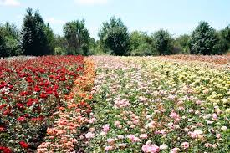
Бізнес на трояндах
У квітковому бізнесі важливо максимально скоротити час між посадкою і отриманням квітки для зрізання. Найефективніший та швидкий спосіб – це вирощування троянд з живців в вермикуліті або використання стимулятору росту коренів «Корневит». Тоді бізнес по вирощуванню троянд буде прибутковим і високорентабельним. Завдяки цим методам розмножування троянд отримуємо від 40% до 100% сильних живців з гарною кореневою системою. А за допомогою розчинів для прискорення росту коренів, природного чи хімічного складу, отримуємо готові кущі в максимально короткі терміни.
Ми плануємо розмножити та надати школі та селу, отримані з живців кущі троянд для озеленіння центру нашого села та ділянок школи.

Slide 14
Дякуємо за увагу!

